Slide 1
ЭТАЛОН
БЕЗОПАСНАЯ СРЕДА
ООО “ПОЖАРНЫЙ ЭТАЛОН”
Продукция серии "Эталон"
Огнетушитель ОП-8(б)-ABCE
взрывозащищенный
2021

Slide 2
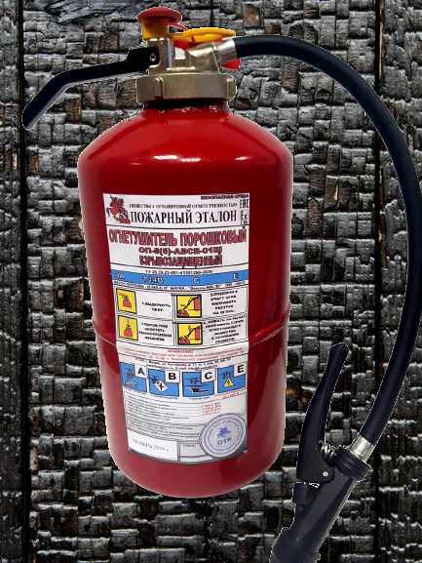
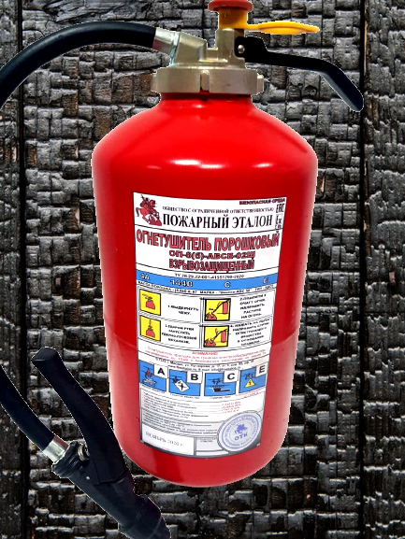
ОГНЕТУШИТЕЛИ ПОРОШКОВЫЕ С БАЛЛОНОМ ВЫСОКОГО ДАВЛЕНИЯ ВЗРЫВОЗАЩИЩЕННЫЕ
Огнетушители ОП-8(б)-ABCE
ОП-8(б)-ABCE-01(Ш)
ОП-8(б)-ABCE-02(Ш)
ОСНОВНЫЕ ТЕХНИЧЕСКИЕ ХАРАКТЕРИСТИКИ
Огнетушащая способность при тушении модельного очага пожара:
- класс А, не менее 4A
- класс В, не менее 144B
Масса и марка применяемого огнетушащего вещества:
- 8 кг «ВЕКСОН®-АВС 50»
Диапазон температур эксплуатации огнетушителя:
- от -50°С до +50°С
Диапазон температур эксплуатации огнетушащего вещества (ОТВ):
- от -65°С до +70°С
Срок службы и перезарядки огнетушителей:
10 лет
Гарантийный срок эксплуатации:
- 48 месяцев
Порошковое покрытие
Резино-полимерное покрытие
тел.: 8 (495) 725-35-47
e-mail: info@fireetalon.ru
02

Slide 3
ПРИМЕНЕНИЕ НАШИХ ОГНЕТУШИТЕЛЕЙ
Огнетушители ОП-8(б)-ABCE
ШАХТЫ И РУДНИКИ;
ЗДАНИЯ И СООРУЖЕНИЯ ДЛЯ ХРАНЕНИЯ, ПЕРЕРАБОТКИ И ПРОИЗВОДСТВА ОПАСНЫХ ВЗРЫВЧАТЫХ И ГОРЮЧИХ ВЕЩЕСТВ;
ЗДАНИЯ И СООРУЖЕНИЯ ДЛЯ ХРАНЕНИЯ, ЛЕГКОВОСПЛАМЕНЯЮЩИХСЯ И ГОРЮЧИХ ЖИДКОСТЕЙ;
Сертификационные испытания ООО «ПОЖАРНЫЙ ЭТАЛОН»
ОП-8(б)-ABCE-01(Ш), модельный очаг 144B, декабрь 2020 год
ЗДАНИЯ, СООРУЖЕНИЯ И ПОМЕЩЕНИЯ ПРОИЗВОДСТВЕННОГО И СКЛАДСКОГО НАЗНАЧЕНИЯ КАТЕГОРИИ (А) и (Б) ПО ВЗРЫВОПОЖАРНОЙ И ПОЖАРНОЙ ОПАСНОСТИ (в соответствии с Федеральным законом "Технический регламент о требованиях пожарной безопасности" от 22.07.2008 № 123-ФЗ).
тел.: 8 (495) 725-35-47
e-mail: info@fireetalon.ru
03

Slide 4
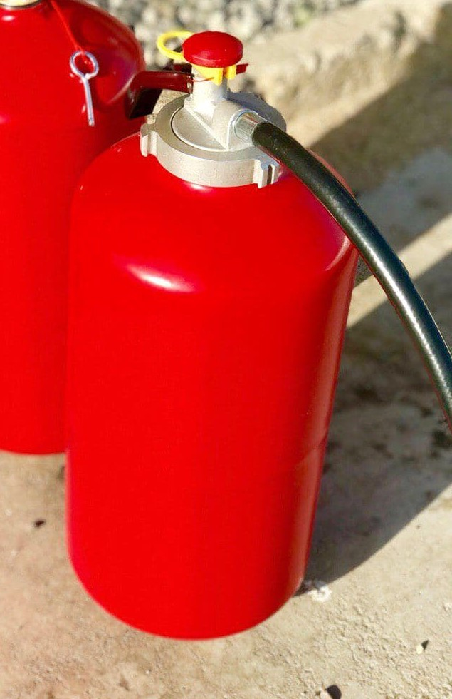
Огнетушители ОП-8(б)-ABCE
ПРИМЕНЕНИЕ НАШИХ ОГНЕТУШИТЕЛЕЙ НА ОПАСНЫХ ПРОИЗВОДСТВЕННЫХ ОБЪЕКТАХ
Огнетушители ОП-8(б)-ABCE
В настоящее время в зданиях и сооружениях для хранения, переработки и производства опасных взрывчатых и горючих веществ и в зданиях и сооружениях категории (А) и (Б) по взрывопожарной и пожарной опасности, как правило, устанавливаются и применяются типовые закачные порошковые огнетушители находящиеся под давлением, что несёт потенциальную угрозу и опасность возникновения чрезвычайной ситуации (взрыва или пожара) на защищаемом объекте.
Наши огнетушители созданы с учетом особенностей и специфики подобного рода объектов, изготовлены во взрывозащищенном исполнении, имеют маркировку взрывозащиты I Mb и сертификат соответствия ТР ТС 012/2011, а также корпус огнетушителя не имеет давления до момента его инициирования.
тел.: 8 (495) 725-35-47
e-mail: info@fireetalon.ru
04

Slide 5
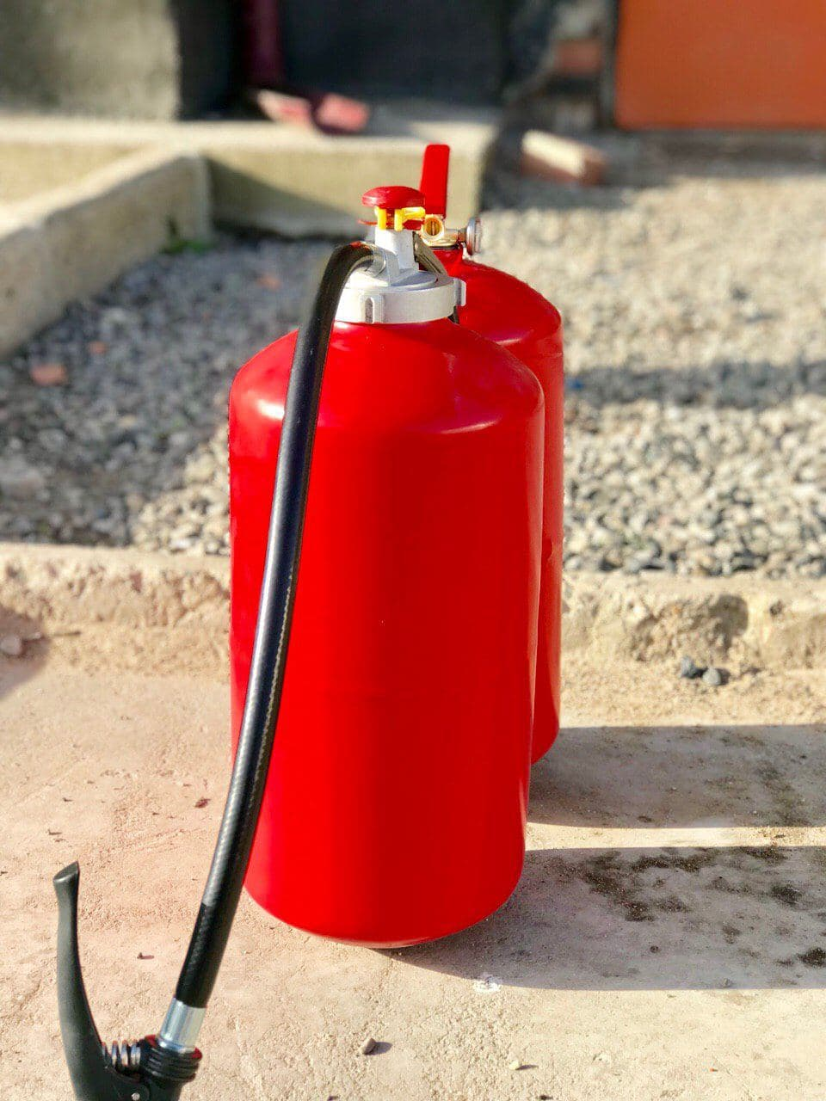
Огнетушители ОП-8(б)-ABCE
ПРИМЕНЕНИЕ НАШИХ ОГНЕТУШИТЕЛЕЙ НА ЭЛЕКТРОПОДСТАНЦИЯХ И РАСПРЕДЕЛИТЕЛЬНЫХ УСТРОЙСТВАХ
Как показала практика в настоящее время на электроподстанциях, открытых и закрытых распределительных устройствах мощностью 6 000 – 10 000 Вольт применяются огнетушители с огнетушащим порошком пригодным к применению на электроустановках до 1 150 Вольт, что несёт опасность поражения электрическим током оператора производящего тушение электроустановки под напряжением.
Нами разработан и произведён огнетушитель с огнетушащим порошком способным применяться на электроустановках под напряжением до 10 000 Вольт.
тел.: 8 (495) 725-35-47
e-mail: info@fireetalon.ru
05

Slide 6
Огнетушители ОП-8(б)-ABCE
ОСНОВНЫЕ ПРЕИМУЩЕСТВА НАШИХ ОНЕТУШИТЕЛЕЙ
Инновационное антикоррозийное резино-полимерное покрытие корпуса огнетушителя защищающее его от внешних вредных факторов
Возможность тушения электроустановок находящихся под напряжением до 10 000 Вольт
Стойкое к механическим воздействиям запорно-пусковое устройство
Имеют обязательный сертификат соответствия ТР ЕАЭС 043/2017 «О требованиях к средствам обеспечения пожарной безопасности и пожаротушения»
Высококачественный огнетушащий порошок «ВЕКСОН®-АВС 50»
Срок эксплуатации и перезарядки - 10 лет
Имеют взрывозащищенное исполнение по классу I Mb и сертификат соответствия по ТР ТС 012/2011 Технический регламент Таможенного союза "О безопасности оборудования для работы во взрывоопасных средах"
Для безопасного применения в взрывопожароопасных средах огнетушитель до применения находится без давления.
Сертификационные испытания
ООО «ПОЖАРНЫЙ ЭТАЛОН» ОП-8(б)-ABCE-01(Ш),
модельный очаг 4А, декабрь 2020 год
тел.: 8 (495) 725-35-47
e-mail: info@fireetalon.ru
06

Slide 7
Огнетушители ОП-8(б)-ABCE
Сравнительные характеристики взрывозащищенных шахтных огнетушителей ОП-8(б)-ABCE-(Ш)
Характеристика | ООО «Пожарный Эталон» | Производитель с металлическим ЗПУ | Производитель с пластиковым ЗПУ | Примечание
Толщина стенок корпуса | 1,2 мм | 1,0 мм | 1,0 мм | Повышенное сопротивление корпуса огнетушителя к разрывным нагрузкам, внешним воздействиям и увеличенный срок эксплуатации корпуса огнетушителя.
Материал ЗПУ | Латунь | Латунь | Пластик | Улучшенные эксплуатационные характеристики и устойчивость к ударным нагрузкам.
Покрытие | Резино-полимерное покрытие | Порошковая краска | Порошковая краска | Устойчивое к ударам и агрессивной среде в шахтах покрытие. Инновационная разработка, не имеющая аналогов в РФ
 | Порошковая краска
Срок годности ОТВ | 10 лет | 5 лет | 5 лет | Использование высококачественного ОТВ ВЕКСОН-ABC 50 c повышенными эксплуатационными характеристиками
Срок до перезарядки огнетушителя | 10 лет | 5 лет | 5 лет | Возможность перезарядки 1 раз в 10 лет в связи с использованием порошка со сроком эксплуатации 10 лет и корпуса огнетушителя с повышенными характеристиками
Гарантийный срок | 48 месяцев | 12 месяцев | 18 месяцев | Инновационная технология сборки, наличие на производстве системы менеджмента качества, применение высококачественных компонентов позволяют гарантировать увеличенный в 3-4 раза срок гарантийного обслуживания огнетушителей.
Тушение оборудования под напряжением | 10 000 Вольт | 1 200 Вольт | 1 150 Вольт | Улучшенные свойства ОТВ и устройства огнетушителя позволяют обеспечить повышенные характеристики на пробой при тушении установок под напряжением
ООО “ПОЖАРНЫЙ ЭТАЛОН”
www.fireetalon.ru
ООО “ПОЖАРНЫЙ ЭТАЛОН”
www.fireetalon.ru
тел.: 8 (495) 725-35-47
e-mail: info@fireetalon.ru
тел.: 8 (495) 725-35-47
e-mail: info@fireetalon.ru
тел.: 8 (495) 725-35-47
e-mail: info@fireetalon.ru
07
04
05
ООО “ПОЖАРНЫЙ ЭТАЛОН”

Slide 8
Огнетушители ОП-8(б)-ABCE
Огнетушитель порошковый с баллоном высокого давления
ОП-8(б)-АВСЕ-01(Ш), ОП-8(б)-АВСЕ-02(Ш)
взрывозащищенный
ПАСПОРТ
РЭ 28.29.22-001-41551290-2020
(Руководство по эксплуатации)
тел.: 8 (495) 725-35-47
e-mail: info@fireetalon.ru
08

Slide 9
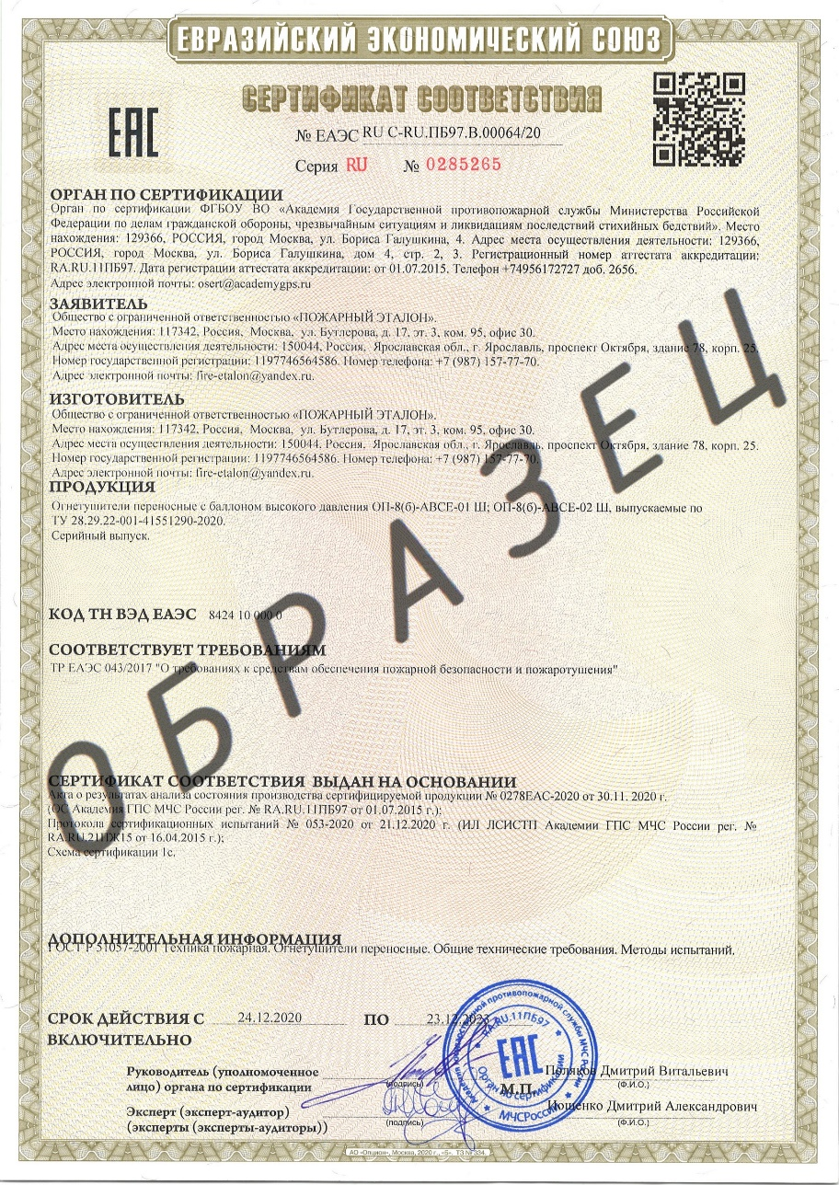
Сертификат соответствия ТР ЕАЭС 043/2017 Технический регламент Евразийского экономического союза «О требованиях к средствам обеспечения пожарной безопасности и пожаротушения»
Огнетушители ОП-8(б)-ABCE
09

Slide 10
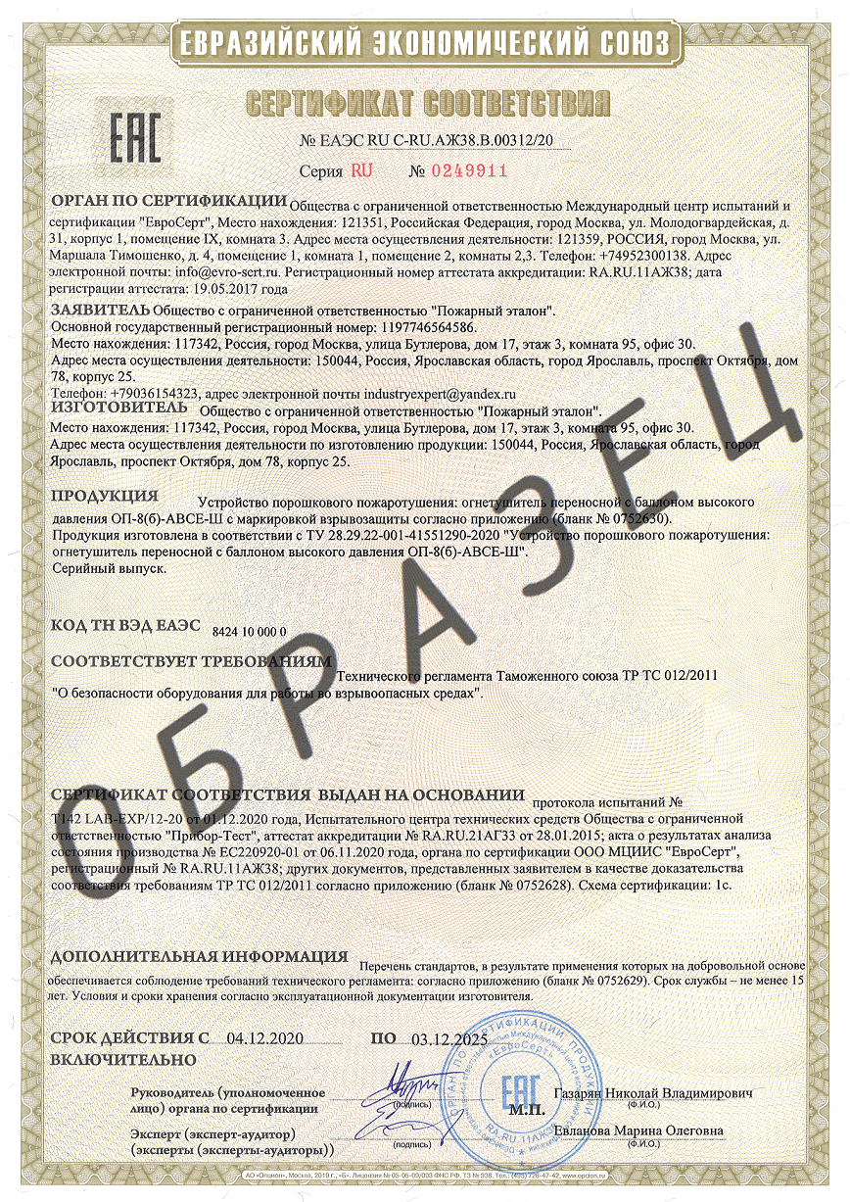
Огнетушители ОП-8(б)-ABCE
Сертификат соответствия ТР ЕАЭС 012/2011 Технический регламент Таможенного союза "О безопасности оборудования для работы во взрывоопасных средах"
10

Slide 11
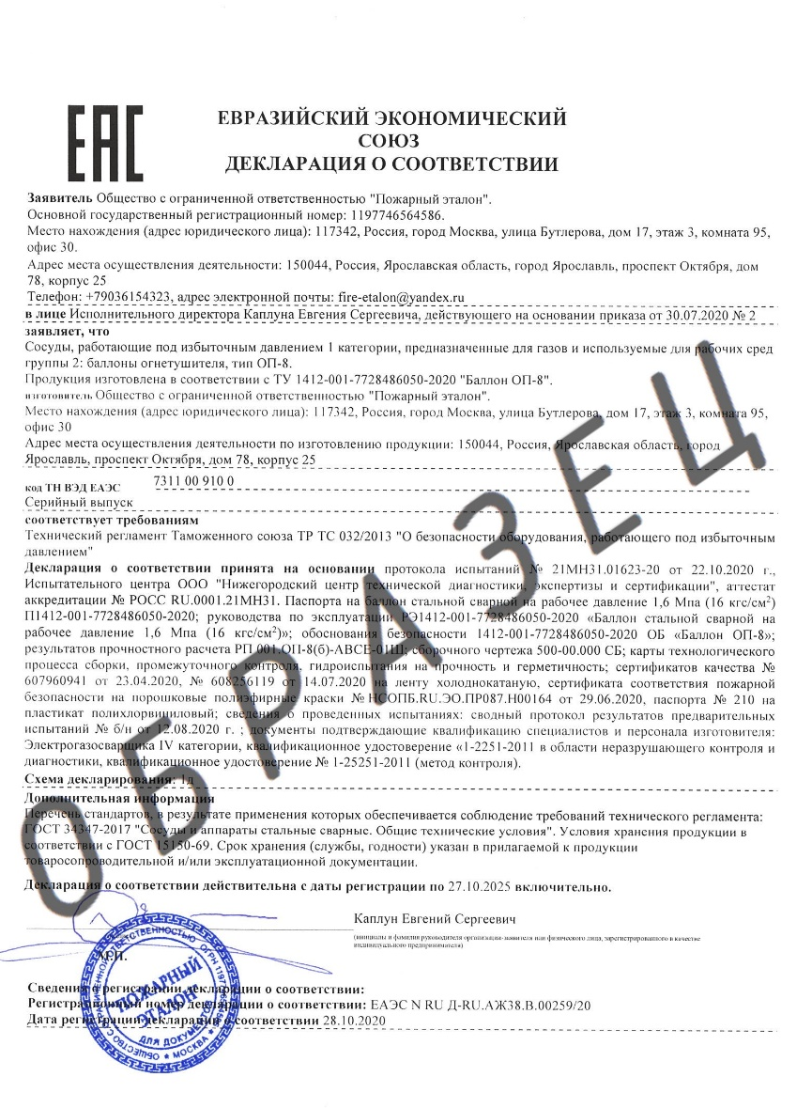
Огнетушители ОП-8(б)-ABCE
Декларация соответствия баллона ОП-8 ТР ТС 032/2013 Технический регламент Таможенного союза "О безопасности оборудования, работающего под избыточным давлением"
11

Slide 12
ООО “ПОЖАРНЫЙ ЭТАЛОН”

